Slide 1

Föräldramöte City 07/08 Orange, 211011
Laget, truppen och säsongen
Föräldraengagemang. Beslut om ett antal arbetsgrupper
Mötessekreterare?

Slide 2
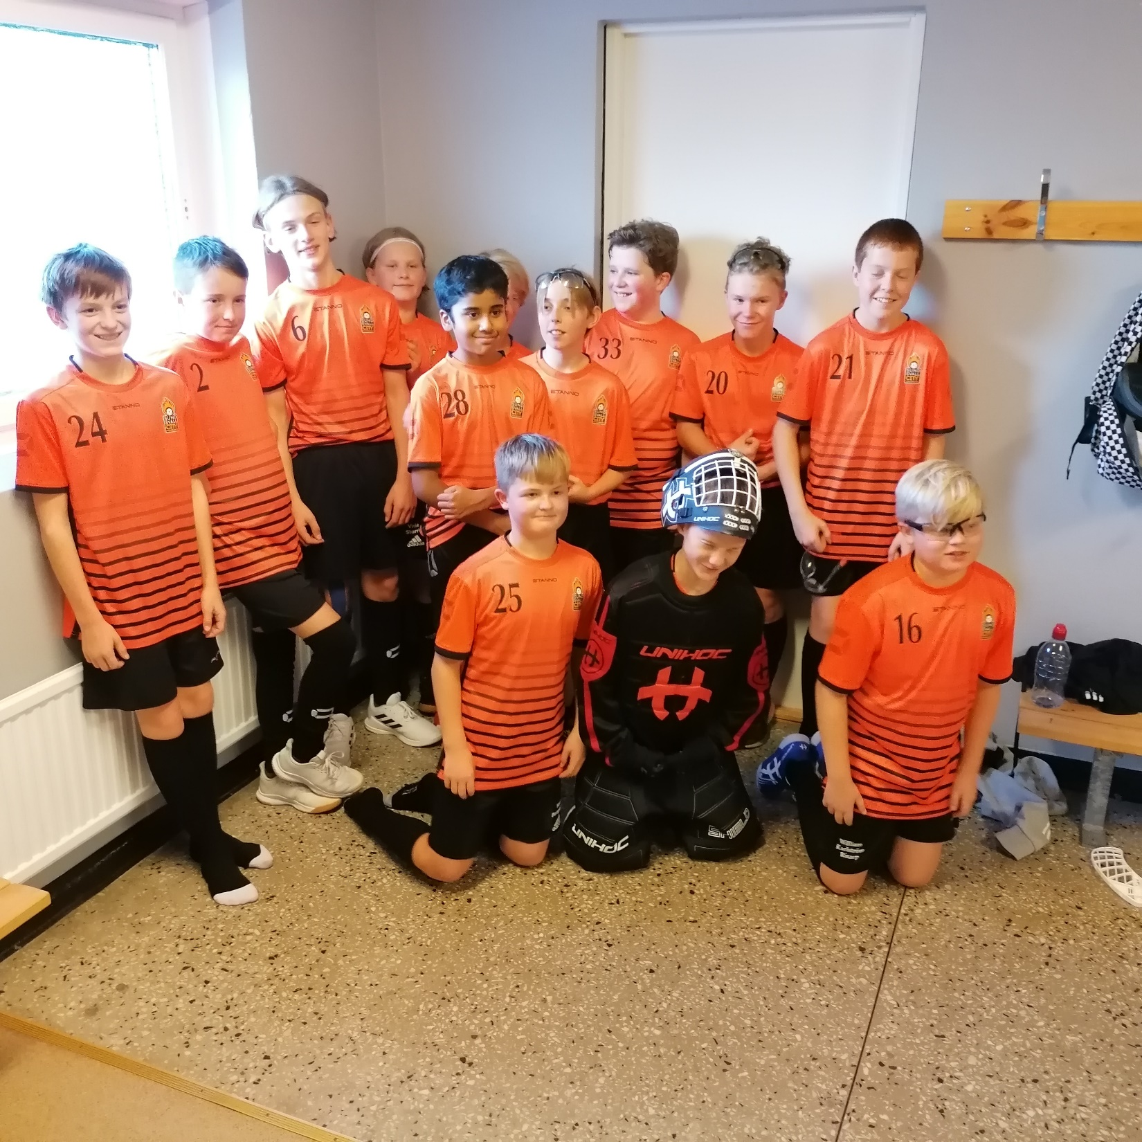
Varför håller vi på med det här?

Slide 3
Utveckling måste vara roligt, för alla
Men det ska vara roligt för att det är bra. Det är viktigt!
Därför ställer vi krav på spelare och föräldrar och föräldragrupp
Därför kan ni ställa krav på oss ledare

Slide 4
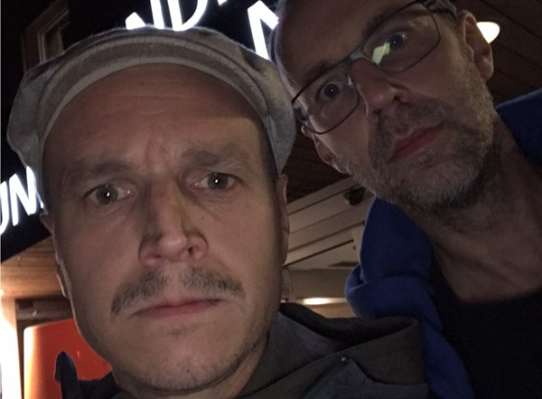
Ledarpresentation, vilka är vi?
Vi är fem stycken, men få bildbevis…
Fler är välkomna att hugga i och vara med.
Kontaktuppgifter på laget.se.
Övergripande från om laget till h.vonzeipel@gmail.com

Slide 5
Lag och serier
Tre serielag. Orange i 3A och B. Vit i 4A och B, Svart i 2A och B
Vit är gemensamma laget men alla spelare kan spela i alla serier
Motståndare mellan 09 och 06
Räkna med match varje helg för de som kan och vill
Vi anpassar till vad vi tycker är lagom nivå för alla

Slide 6
Orange träningsgrupp
Hopslagning 07/08
16 från 08 Orange 20/21, 9 från 07 och 3 nya. Summa 28 just nu
5 målvakter, alla vill inte stå varje gång
Följ oss gärna på instagram, säg till om din son INTE ska vara med där.
Svart träningsgrupp är 24, drygt 50 totalt
Svart tränar måndag, onsdag. Utbyte önskas, särskilt målvakter. Former för detta inte klart.

Slide 7
Träningar och anmälningar
Tisdag 19.45-21 i ”Sticksjö”
Torsdagar 18.45-20 Höglunda
Anmälningar.
  Vi planerar faktiskt träningarna innan
  Svara så fort ni vet
  Avanmäl vid ändring
  Meddela gärna varför
  Uppmuntra spelarna att sköta det själva
Ingen fast träningstid med svarta men utbyte.
Träningsupplägg

Slide 8
Målvakterna
5 stycken, alla som vill kommer få stå matcher under säsongen
Schema för målvakter, vi vill veta innan träning vilka som står
De som vill kommer få träna med svarta, vi kommer prata med er
MV-ställ
  1 nytt i stlk Small
  1 i stlk 160
  Jonathan har eget
Morgan och Patrik kommer ha målvaktsfokus

Slide 9
Matcher
Ca 60 matcher för Orange, vit och svart
Varje lag spelar i snitt en match/helg. Uppehåll v 44, jul, nyår och helgerna runt v 10.
Meddela gärna om ni vet perioder som spelare inte kan vara med
Matchuttagningar
  Ett lag men vi vill hitta rätt nivå på utmaningar för alla
  Träningsnärvaro, balanserat lag kommer spela in
  Går mer mot fastare positioner
Anmälningar
  Kallelser dryg vecka innan (om vi hinner)
  Deadline innan träning torsdag
Skaffa innebandyappen och följ laget där
Bortamatcher i Ö-vik och Härnösand

Slide 10
Kläder
Inga lagbeställningar denna säsong.
Egna beställningar kan göras via Lindbloms sport i Bommen.
Matchtröja delas ut vid första matchen och behålls sedan under säsongen.
Till match tar spelarna med egna svarta shorts och strumpor. Viktigt!

Slide 11
Matchsekretariat
Vi behöver en grupp på 8-10 och en sammankallande
2 i seket varje match. Sköta klockan och uppdatera resultat online.
Vilka har gått utbildning?
Sätt ett schema i gruppen. Byt sedan inom gruppen om möjligt för enskilda matcher
Samordna med Svarta träningsgruppen när det gäller vitas matcher. Sekansvarig i Svart är Micke Hansson 070-276 10 17
(Matchschema kommer längre ner i presentationen)

Slide 12
Fika och matchvärd
OBS! Endast singelmatcher, inga sammandrag. Inga jättestora ambitioner på fika men kaffe är gott
Matchvärd hälsar gäster välkomna, stöttar domare och funktionärer
Vi behöver en grupp på 8-10 och en sammankallande
2 pers per match
Sätt ett schema i gruppen. Byt sedan inom gruppen om möjligt för enskilda matcher
Samordna med Svarta träningsgruppen när det gäller vitas matcher. Ansvar för fika/matchvärd är Jessica Wikström 070 – 545 53 26

Slide 13
Filma matcher
Sänds via appen för de som köpt tillägget (typ 50 spänn?)
Lätt som en plätt att filma via Innebandyappen, t o m Hugo har klarat det.
Inget absolut krav men trevligt när det går att ordna. Inkomster till laget?

Slide 14
Ekonomi
Träningsgrupperna har gemensam ekonomi.
Kassören heter Ulrika. I kassan finn 57 000
Orange saknar ekonomiansvarig. Bra om vi kan ha en sådan som kan samarbeta med Svart? Annars får fikagruppen ordna det.
Avgifter för träning och medlemskap 21/22 faktureras via laget.se. Någon som minns vad det kostade 20/21?

Slide 15
Ekonomi, forts.
Orange saknar medlem i sponsgrupp.
Nils Edström och Jessica Halvarsson i Svart är huvudansvariga
Förra året sålde vi kläder, upp till oss vad vi vill dra in till lagkassan
Ekonomi behövs främst för domaravgifter och aktiviteter

Slide 16
Storvreta cup 2-4/1 i Uppsala
Drygt 40 intresseanmälningar från Svart och Orange
2 eller 3 lag? Måste anmäla i veckan
Extra ledare kan behövas
Kostnad tillkommer för mat och boende. Senast ca 1000 kr?

Slide 17
Policy å sånt
  Inget godis, läsk eller energidryck under samlingar
  Inga telefoner framme i omklädningsrummet
  Ombytt och klar i tid till matcher och träningar. Står i kallelserna.
  Spelare, ledare och föräldrars uppträdande:
    Heja på laget, lämna coachandet till tränarna,
    Kommentera inte domarinsatser eller spelare (negativt),
    Uppmuntra våra egna spelare och motståndarlaget. Vi är alla där för att ha roligt.
    Uppmuntra rätt saker efter match. Fråga om de haft roligt, inte bara om de har gjort mål.
  Föreningspolicy och riktlinjer finns på laget.se, gå in och läs igenom.

Slide 18
Hemmamatcher Orange
16/10 Orange – G/K 08 Skönsberg 11:00
24/10 Orange – FBC 09 Nord Höglunda 18:00
13/11 Orange – Vattjom 08 Skönsberg 13:00
28/11 Orange – Timrå 08 Höglunda 14:00
12/12 Orange – FBC 08 Svart Höglunda 11:00
23/1 Orange – Vattjom 07 Höglunda 12:00
6/2 Orange – Härnösand 08 Höglunda 14:30
20/2 Orange – FBC 09 Öst Svart Höglunda 10:30
27/2 Orange – GBK 08 Höglunda 19:30 Matchen kommer flyttas!
2/4 Orange – Moälven 09 Hagahallen 12:30

Slide 19
Hemmamatcher Vit
23/10 Vit – FBC Öst Vit Hagahallen 11:00
14/11 Vit – Härnösand 09 Skönsberg 10:30
20/11 Vit – Ö-vik 09 Höglunda 13:30
5/12 Vit – Husum 09 Skönsberg 14:00
18/12 Vit – GBK 08 Höglunda 12:30
22/1 Vit – Vattjom 08 Höglunda 11:00
5/2 Vit – G/K 08 Hagahallen 14:30
19/2 Vit – Timrå 09 Höglunda 9:30
26/2? Vit – Moälven 09 ? ? Matchtid ej klar
19/3 Vit – Jäbo 08 Hagahallen 16:30
3/4 Vit – City 09 Höglunda 13:30

Slide 20
Alla Hemmamatcher
16-okt | Orange – G/K 08 |  | Skönsberg | 11:00
23-okt | Vit – FBC Öst Vit |  | Hagahallen | 11:00
24-okt | Orange – FBC 09 Nord |  | Höglunda | 18:00
13-nov | Orange – Vattjom 08 |  | Skönsberg | 13:00
14-nov | Vit – Härnösand 09 |  | Skönsberg | 10:30
20-nov | Vit – Ö-vik 09 |  | Höglunda | 13:30
28-nov | Orange – Timrå 08 |  | Höglunda | 14:00
05-dec | Vit – Husum 09 |  | Skönsberg | 14:00
12-dec | Orange – FBC 08 Svart |  | Höglunda | 11:00
18-dec | Vit – GBK 08 |  | Höglunda | 12:30
22-jan | Vit – Vattjom 08 |  | Höglunda | 11:00
23-jan | Orange – Vattjom 07 |  | Höglunda | 12:00
05-feb | Vit – G/K 08 |  | Hagahallen | 14:30
06-feb | Orange – Härnösand 08 |  | Höglunda | 14:30
19-feb | Vit – Timrå 09 |  | Höglunda | 09:30
20-feb | Orange – FBC 09 Öst Svart |  | Höglunda | 10:30
26/2? | Vit – Moälven 09 |  | ? |  | Matchtid ej klar
27-feb | Orange – GBK 08 |  | Höglunda | 19:30 | Matchen kommer flyttas!
19-mar | Vit – Jäbo 08 |  | Hagahallen | 16:30
02-apr | Orange – Moälven 09 |  | Hagahallen | 12:30
03-apr | Vit – City 09 |  | Höglunda | 13:30

Slide 21
Frågor?
  Funderingar, synpunkter, idéer, förslag?

